Slide 1




Slide 2

¿Cuál es el objetivo de aprendizaje de la clase?
Analizar el movimiento rectilíneo mediante ecuaciones y gráficos.
¿Qué conocimiento de la ciencia aprenderemos?
Movimiento rectilíneo uniforme (MRU).
Movimiento rectilíneo uniformemente acelerado (MRUA) en sistemas horizontales y verticales.
Ecuaciones de itinerario.
Gráficos posición-tiempo y velocidad-tiempo.

Slide 3

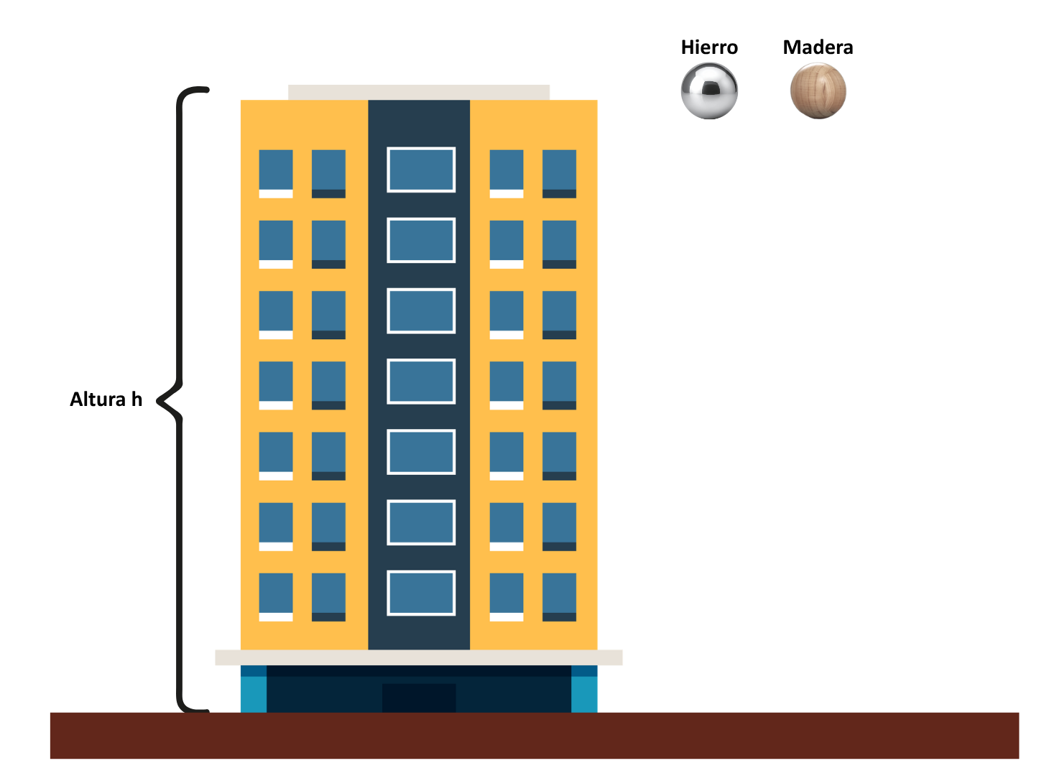



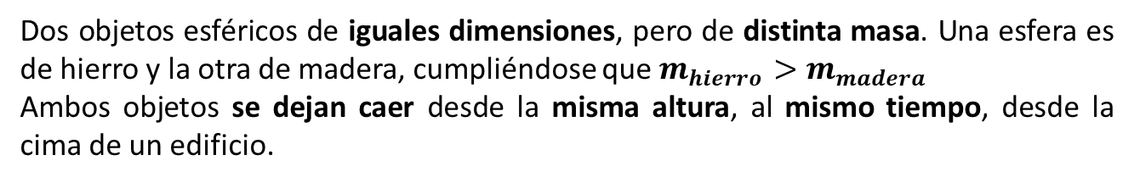
Consideremos la siguiente situación y respondamos las preguntas:
Dos objetos esféricos de iguales dimensiones, pero de distinta masa. Una esfera es de hierro y la otra de madera, cumpliéndose que $m_{hierro}>m_{madera}$
Ambos objetos se dejan caer desde la misma altura, al mismo tiempo, desde la cima de un edificio.
En caída libre, todos los objetos caen con la misma aceleración de gravedad, independiente de su masa.
Esta idea fue propuesta por Galileo Galilei: en ausencia de aire, todos los cuerpos caen con la misma aceleración, independientemente de su masa.
¿Qué ocurre con la aceleración de ambos objetos?
En ausencia de aire, ambos objetos caen al mismo tiempo.
¿Cómo cambia la velocidad durante la caída?
Si consideramos que no existe la presencia de aire, ¿qué objeto caerá primero? ¿Por qué?
La velocidad aumenta con el tiempo (MRUA).

Slide 4

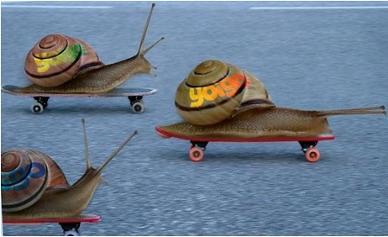

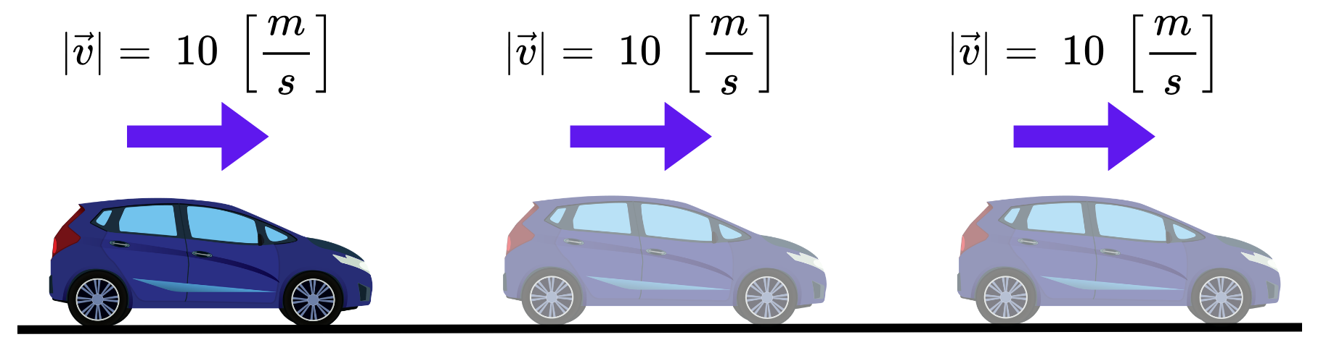
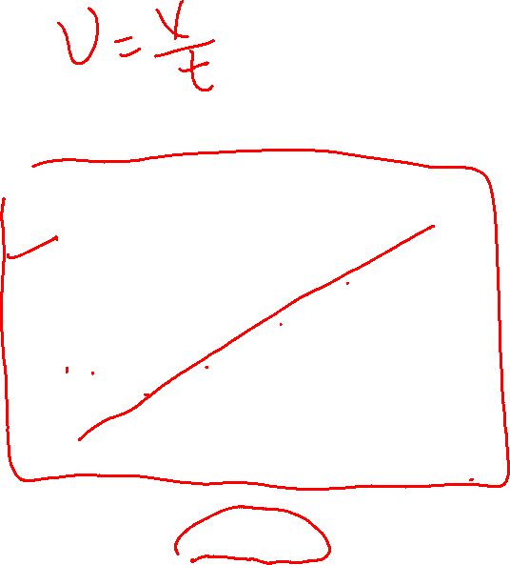

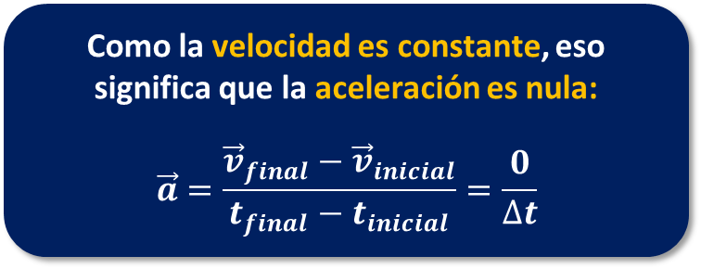
Movimiento rectilíneo uniforme (MRU)
Corresponden a movimientos cuya trayectoria, es decir, el camino recorrido, es una recta. Además, se caracterizan por ocurrir con una velocidad constante.
Como la velocidad es constante, eso significa que la aceleración es nula:
$$\vec{a}=\frac{{\vec{v}}_{final}−{\vec{v}}_{inicial}}{t_{final}−t_{inicial}}=\frac{0}{∆t}$$
MRU
V = cte.
¿Decir que la rapidez es constante es lo mismo que decir que la velocidad es constante?
En un MRU los cuerpos recorren distancias iguales en tiempos iguales.
La rapidez solo indica el valor numérico del movimiento, mientras que la velocidad incluye además la dirección y el sentido.
Moto moviéndose con velocidad constante de
$\left|\vec{v}\right|=5 m/s$.

Slide 5

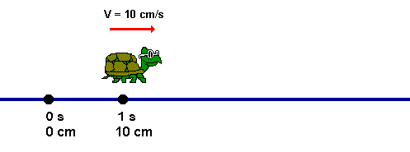
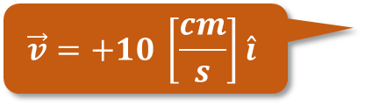
MRU
Velocidad constante
Módulo constante
Dirección constante
Sentido constante
Recorre distancias iguales en tiempos iguales.
Sobre una línea recta.
Moviéndose hacia el mismo lado.
$$\vec{v}=+10 \left[\frac{cm}{s}\right]\hat{i}$$
¿Qué condiciones deben cumplirse para que la velocidad sea constante?

Slide 6




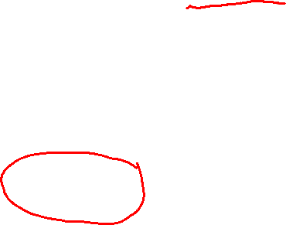
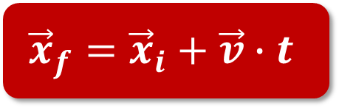
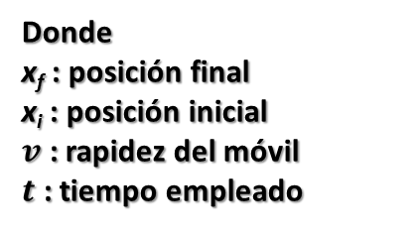
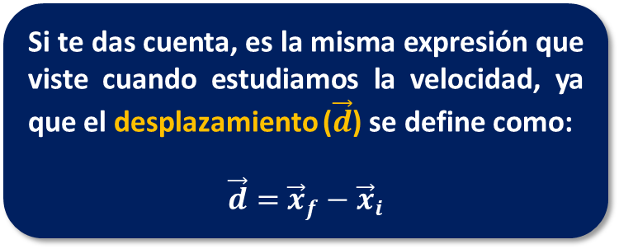
Ecuación de itinerario (MRU)
En este movimiento, la posición del cuerpo en cualquier instante queda definida por la expresión:
$${\vec{x}}_{f}={\vec{x}}_{i}+\vec{v}∙t$$
Donde
x_{f} : posición final
x_{i} : posición inicial
$v$ : rapidez del móvil
$t$ : tiempo empleado
Considerando la siguiente situación, donde una moto se mueve con MRU, ¿cuál es el módulo de su velocidad y de su aceleración?
Si la moto parte del origen ($\left|{\vec{x}}_{i}\right|=0$), el módulo de la velocidad es:
$$\left|\vec{v}\right|=\frac{\left|{\vec{x}}_{f}−{\vec{x}}_{i}\right|}{t}$$
$$\left|\vec{v}\right|=\frac{550 \left[m\right]−0 [m]}{25 \left[s\right]}=22 \left[\frac{m}{s}\right]$$
$$t=0 [s]$$
$$t=25 [s]$$
Si te das cuenta, es la misma expresión que viste cuando estudiamos la velocidad, ya que el desplazamiento ($\vec{d}$) se define como:
$\vec{d}=$ ${\vec{x}}_{f}−{\vec{x}}_{i}$
$$X$$
$$0 [m]$$
$$550 [m]$$
La aceleración en los MRU es nula.

Slide 7
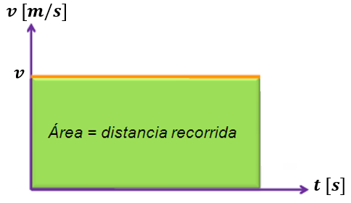
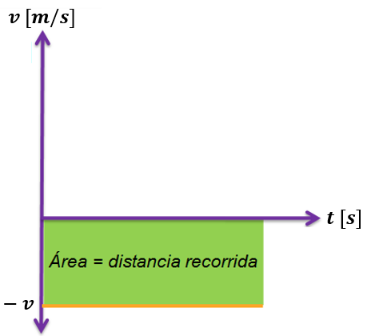

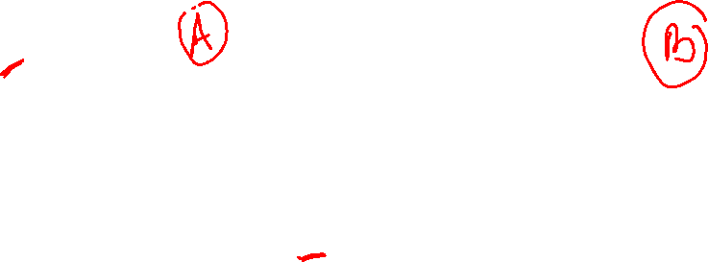




Gráficos (MRU)
Gráfico posición vs. tiempo
Gráfico velocidad vs. tiempo
$$x [m]$$
$$xi$$
$$xi$$
$$x_{i}=0$$
$$t [s]$$
El área bajo la recta representa la distancia recorrida en ese intervalo de tiempo.
El gráfico es una recta (ascendente o descendente), indicando que el cuerpo recorre distancias iguales en tiempos iguales.
La línea recta horizontal indica que la velocidad es constante en el tiempo.
¿Cómo será el gráfico de aceleración vs. tiempo?
Una recta horizontal que coincide con el eje del tiempo ($a=0$).

Slide 8

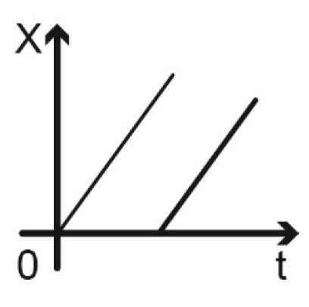
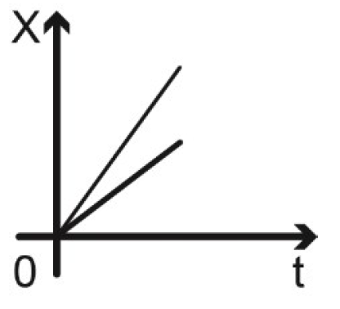
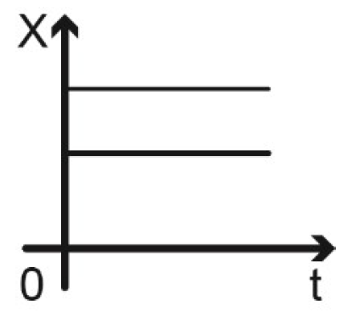
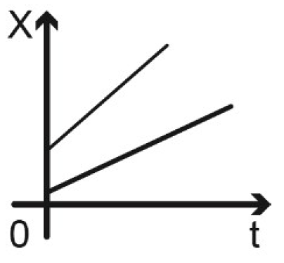


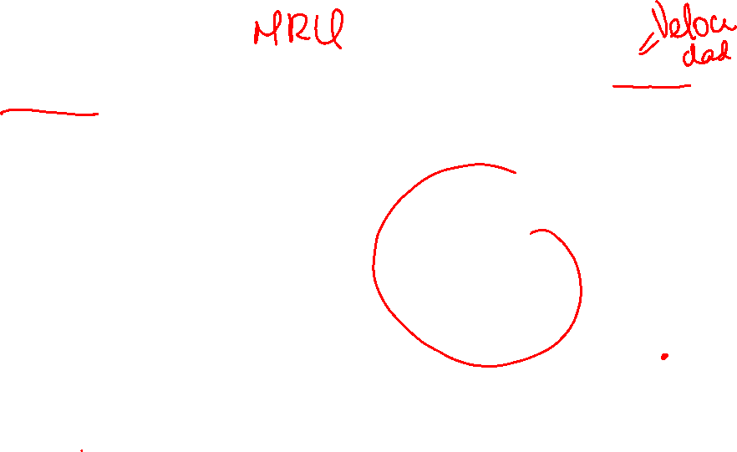
Dos cuerpos se mueven rectilíneamente en el mismo sentido con rapidez constante, pero diferente entre sí. Considerando que al inicio del registro ambos cuerpos están en el mismo punto, ¿cuál de los siguientes gráficos de posición X en función del tiempo t representa mejor el movimiento de ambos cuerpos?
B)
C)
D)
B
Habilidad:
Procesar y analizar la evidencia
MODIFICADO de Pregunta 8 – Modelo de Prueba de Transición Ciencias Física – Admisión 2022. DEMRE.

Slide 9
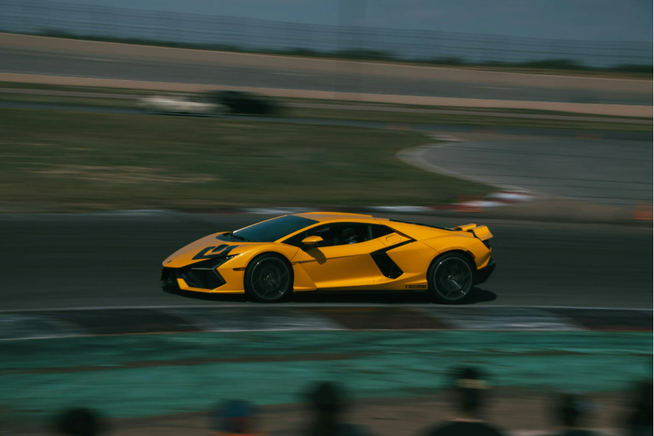
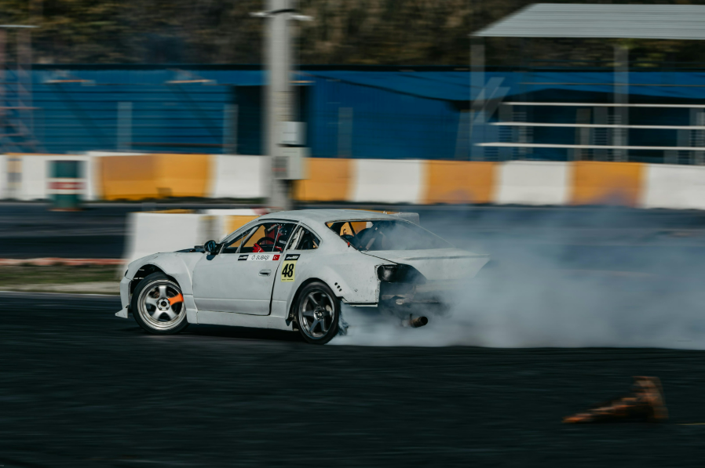
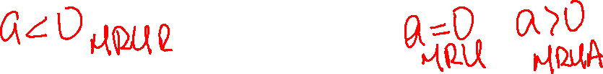
Mov. Rectilíneo con aceleración constante
Movimiento Rectilíneo Uniformemente Acelerado (MRUA):
El cuerpo aumenta uniformemente el módulo de su velocidad en el tiempo.
Los vectores velocidad y aceleración tienen igual dirección y sentido.
La trayectoria es una recta.
velocidad
aceleración
velocidad
aceleración
Movimiento Rectilíneo Uniformemente Retardado (MRUR):
El cuerpo disminuye uniformemente el módulo de su velocidad en el tiempo.
Los vectores velocidad y aceleración tienen igual dirección, pero distinto sentido.
La trayectoria es una recta.
velocidad
aceleración
velocidad
aceleración

Slide 10
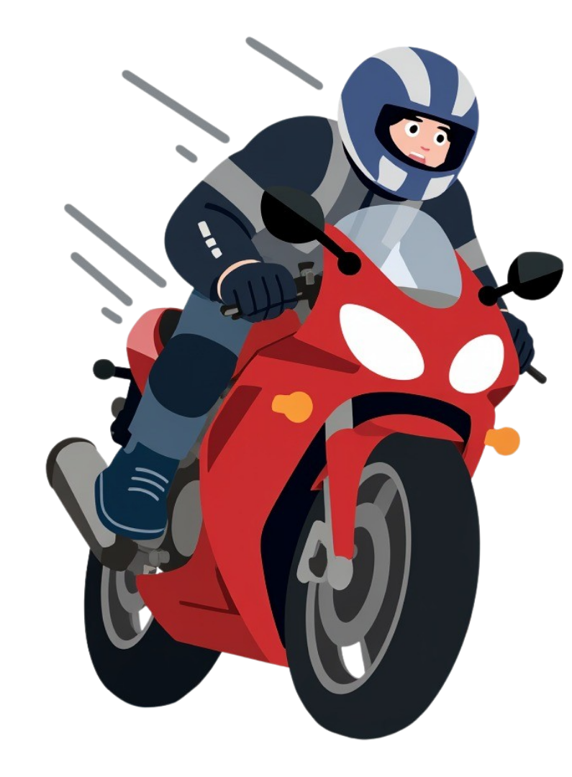
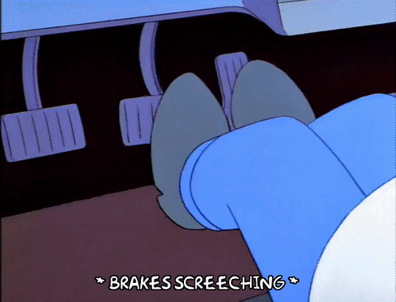
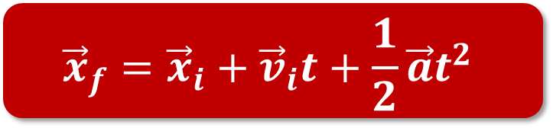
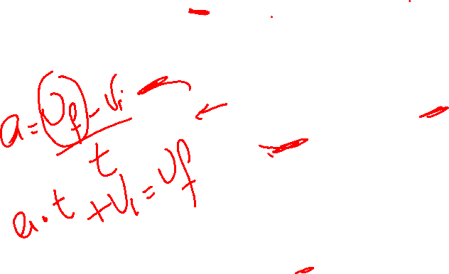

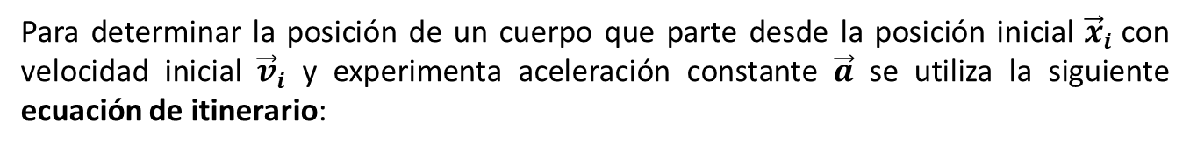
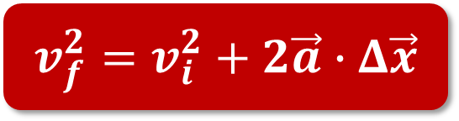
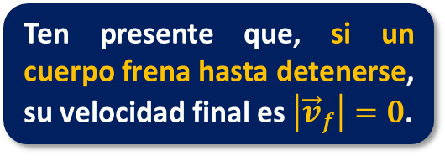
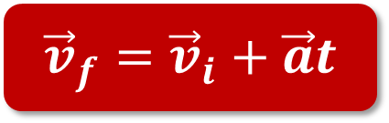
Ecuaciones para el MRUA y MRUR
Para determinar la posición de un cuerpo que parte desde la posición inicial ${\vec{x}}_{i}$con velocidad inicial ${\vec{v}}_{i}$ y experimenta aceleración constante $\vec{a}$ se utiliza la siguiente ecuación de itinerario:
$${\vec{x}}_{f}={\vec{x}}_{i}+{\vec{v}}_{i}t+\frac{1}{2}\vec{a}t^{2}$$
La velocidad de un cuerpo en función del tiempo viene dada por la expresión:
$${\vec{v}}_{f}={\vec{v}}_{i}+\vec{a}t$$
De la combinación de las ecuaciones anteriores, se obtiene la siguiente expresión (la cual es independiente del tiempo):
Ten presente que, si un cuerpo frena hasta detenerse, su velocidad final es $​\left|{\vec{v}}_{f}\right|=0$.
Recuerda: si se define el eje positivo hacia la derecha, la aceleración será positiva cuando apunte a la derecha y negativa cuando apunte a la izquierda.
$$v_{f}^{2}=v_{i}^{2}+2\vec{a}∙Δ\vec{x}$$
Donde ${Δ\vec{x}=\vec{x}}_{f}−{\vec{x}}_{i}$

Slide 11
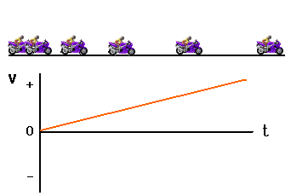
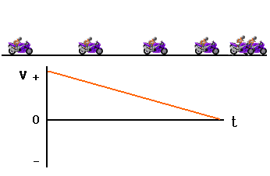

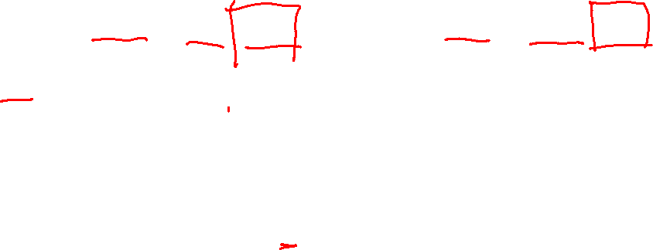





Gráficos (MRUA y MRUR)
Si consideramos un sistema de referencia con eje positivo hacia la derecha y un cuerpo moviéndose en ese sentido:
Gráfico posición vs. tiempo MRUA
Gráfico posición vs. tiempo MRUR
$$x [m]$$
$$x [m]$$
$$xi$$
$$t [s]$$
$$xi$$
$$t [s]$$
En el gráfico se observa un tramo (o arco) de parábola.
En un MRUA, el móvil recorre distancias cada vez mayores en intervalos iguales.
En un MRUR, el móvil recorre distancias cada vez menores en intervalos iguales.

Slide 12







Gráficos (MRUA y MRUR)
Si consideramos un sistema de referencia con eje positivo hacia la derecha y un cuerpo moviéndose en ese sentido:
Gráfico velocidad vs. tiempo MRUA
Gráfico velocidad vs. tiempo MRUR
$$v \left[\frac{m}{s}\right]$$
$$v \left[\frac{m}{s}\right]$$
$$vi$$
$$vi$$
Área = distancia recorrida
Área = distancia recorrida
$$t [s]$$
$$t [s]$$
El área bajo la recta representa la distancia recorrida en ese intervalo de tiempo.
En un MRUA, la línea recta ascendente indica que la velocidad aumenta en forma constante en el tiempo.
En un MRUR, la línea recta descendente indica que la velocidad disminuye en forma constante en el tiempo.
La pendiente de la gráfica representa la aceleración que experimenta el móvil.

Slide 13

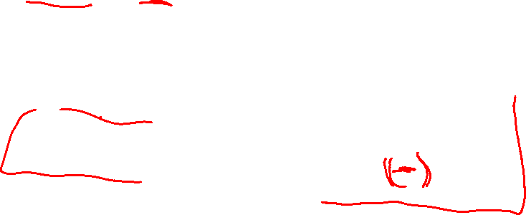





Gráficos (MRUA y MRUR)
Si consideramos un sistema de referencia con eje positivo hacia la derecha y un cuerpo moviéndose en ese sentido:
Gráfico aceleración vs. tiempo MRUA
Gráfico aceleración vs. tiempo MRUR
$$a \left[\frac{m}{s^{2}}\right]$$
$$a \left[\frac{m}{s^{2}}\right]$$
$$a$$
$$t [s]$$
Área = cambio de velocidad
Área = cambio de velocidad
$$t [s]$$
$$a$$
El área bajo la curva representa la variación de velocidad del móvil.
La línea recta paralela al eje X indica que la aceleración es constante.

Slide 14
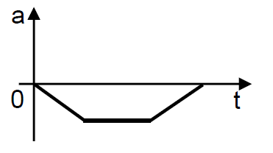
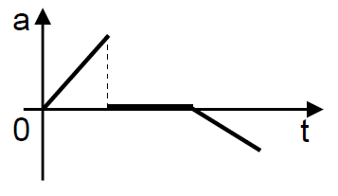
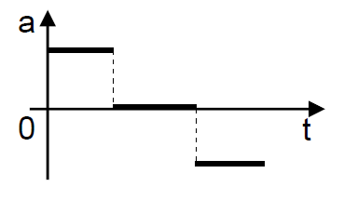
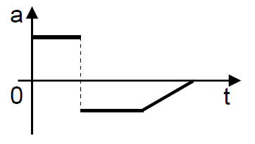
Un automóvil se desplaza por una pista rectilínea y horizontal con aceleración constante durante un tiempo, luego mantiene su velocidad y finalmente frena con aceleración constante hasta detenerse. ¿Cuál de los siguientes gráficos de aceleración a en función del tiempo t representa mejor la situación descrita?
B)
C)
D)
C
Habilidad:
Comunicar
MODIFICADO de Pregunta 64 – Modelo de Prueba de Transición Ciencias Física – Admisión 2022. DEMRE.

Slide 15
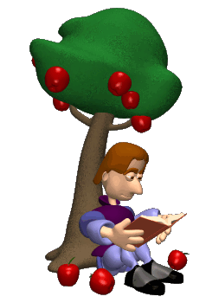
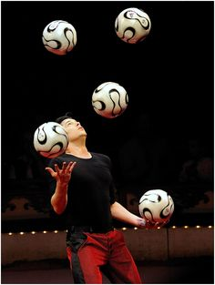
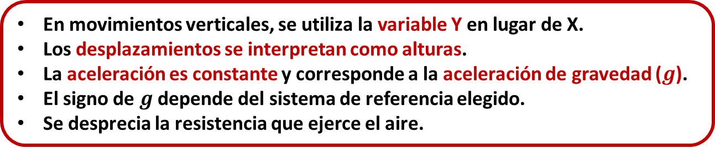
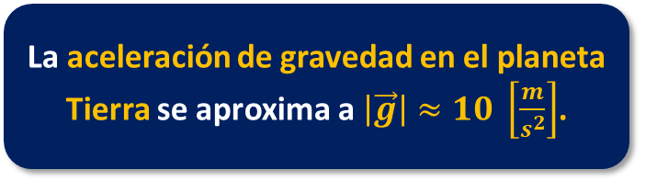
Caída libre y lanzamiento vertical
La caída libre y los movimientos verticales son casos particulares de MRUA y MRUR, por lo que se pueden emplear las mismas ecuaciones vistas anteriormente.
En movimientos verticales, se utiliza la variable Y en lugar de X.
Los desplazamientos se interpretan como alturas.
La aceleración es constante y corresponde a la aceleración de gravedad ($g$).
El signo de $g$ depende del sistema de referencia elegido.
Se desprecia la resistencia que ejerce el aire.
La aceleración de gravedad en el planeta Tierra se aproxima a $\left|\vec{g}\right|≈10 \left[\frac{m}{s^{2}}\right]$.

Slide 16
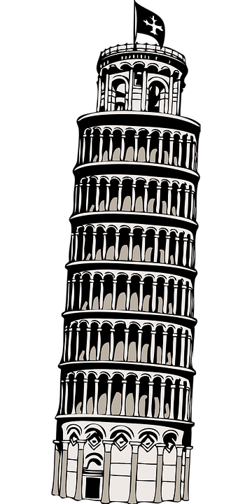




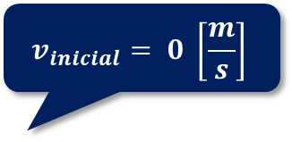


Caída libre
$$v_{inicial}= 0 \left[\frac{m}{s}\right]$$
Posición inicial del cuerpo
$$0 [m]=y0$$
$$y1$$
Es un caso de MRUA.
$$y2$$
Al caer, ¿hacia dónde apunta el vector velocidad del cuerpo?
¿Hacia dónde apunta el vector aceleración de gravedad?
$$y$$

Slide 17






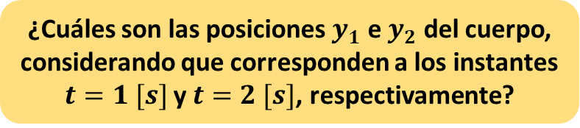

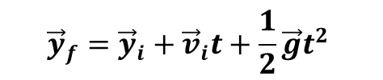



Caída libre
Sistema de referencia a utilizar:
$$0 [m]=y0$$
$$y_{0}=0 [m]$$
$$y1$$
$$=5 [m]$$
$$g=+10\left[\frac{m}{s^{2}}\right]$$
$$+y$$
$$vinicial=0\left[\frac{m}{s}\right]$$
$$y2$$
$$=20 [m]$$
Si el objeto que se dejó caer tardó 3 segundos en llegar al suelo, ¿a qué altura se encontraba?
$${\vec{y}}_{f}={\vec{y}}_{i}+{\vec{v}}_{i}t+\frac{1}{2}\vec{g}t^{2}$$
$$45 [m]$$
$$y_{f}=0+0∙t+\frac{1}{2}∙\left(10 \left[\frac{m}{s^{2}}\right]\right)∙t^{2}$$
¿Cuáles son las posiciones $y_{1}$ e $y_{2}$ del cuerpo, considerando que corresponden a los instantes $t=1 [s]$y $t=2 [s]$, respectivamente?
$$y_{f}=5∙t^{2}$$
Determinemos la ecuación de itinerario para esta situación.
$$y_{f}=5∙t^{2}$$
$$y$$

Slide 18
















Gráficos caída libre
$$v_{i}=0 \left[\frac{m}{s}\right]$$
$$y [m]$$
$$v \left[\frac{m}{s}\right]$$
$$a \left[\frac{m}{s^{2}}\right]$$
SR
$$t [s]$$
$$t [s]$$
$$t [s]$$
MRUA
$$− g$$
$$v_{i}=0 \left[\frac{m}{s}\right]$$
SR
$$y [m]$$
$$v \left[\frac{m}{s}\right]$$
$$a \left[\frac{m}{s^{2}}\right]$$
$$+ g$$
MRUA
$$t [s]$$
$$t [s]$$
$$t [s]$$

Slide 19
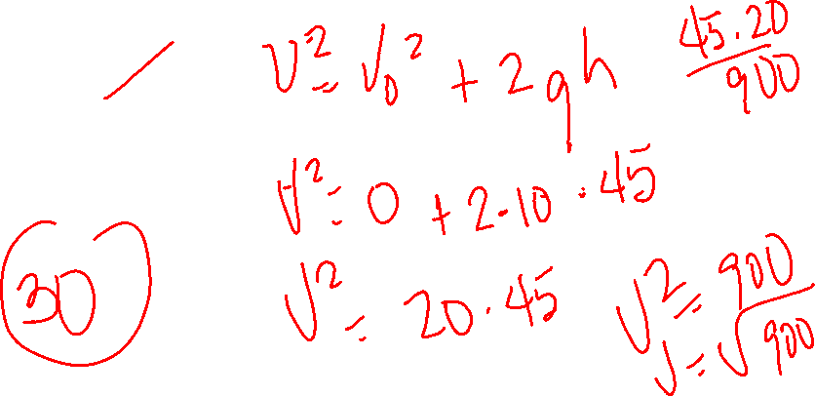


Un objeto cae desde $45 \left[m\right]$de altura con respecto al suelo. Si se desprecian los efectos del roce y la magnitud de la aceleración de gravedad es $10 \left[\frac{m}{s^{2}}\right]$, ¿con qué rapidez impacta el objeto al suelo?
$900 \left[\frac{m}{s}\right]$
$450 \left[\frac{m}{s}\right]$
$30 \left[\frac{m}{s}\right]$
$\sqrt{450} \left[\frac{m}{s}\right]$
C
Habilidad:
Procesar y analizar la evidencia
MODIFICADO de Pregunta 9 – Modelo de Prueba de Transición Ciencias Física – Admisión 2021. DEMRE.

Slide 20







Lanzamiento vertical
Son movimientos con aceleración constante $\left(g≈10 \left[\frac{m}{s^{2}}\right]\right)$, por lo que se usan las mismas ecuaciones del MRUA y MRUR. A diferencia de la caída libre, la velocidad inicial es distinta de cero $(v_{i}≠0)$.
y
Lanzamiento vertical hacia arriba
La rapidez disminuye durante la subida.
Alcanza una altura máxima donde la velocidad es cero.
$$\vec{g}$$
$$\vec{v}$$
_
Lanzamiento vertical hacia abajo
Al descender, su rapidez aumenta, alcanzando su valor máximo justo antes de impactar el suelo.
$$vinicial≠0 \left[\frac{m}{s}\right]$$
Los signos de la velocidad y la aceleración dependen del sistema de referencia elegido.

Slide 21













Lanzamiento vertical con caída libre
Durante la subida
Durante la bajada
Se trata de
un MRUR.
Se trata de
una caída libre (MRUA).
$$v_{f}=0\left[\frac{m}{s}\right]$$
$$y$$
$$v_{i}=0\left[\frac{m}{s}\right]$$
$$hmáx$$
$$y0=0 [m]$$
$$y1$$
$$y2$$
$y1$
$$v_{i}≠0\left[\frac{m}{s}\right]$$
Cuando se lanza un objeto hacia arriba, al alcanzar su altura máxima se detiene momentáneamente y luego comienza a descender.
$$0 [m]=y0$$
$$y$$

Slide 22


Un globo asciende verticalmente con velocidad constante de 5 m/s, llevando un objeto sujeto a él:
La altura del objeto mientras está sujeto al globo se puede describir mediante la ecuación:
$$x_{f}=8+5t$$
donde $x_{f}$ es la posición final en metros y $t$ el tiempo en segundos.
Pregunta 8 – Análisis del movimiento, Cuaderno de ejercicios. CPECH.

Slide 23


Si a cierta altura la cuerda que sujeta el objeto se corta, ¿cuál de las siguientes afirmaciones sobre su movimiento es correcta?
El globo mientras permanece sujeto a la cuerda sube con una aceleración de $8 \left[\frac{m}{s^{2}}\right]$.
Al momento de cortarse la cuerda, el objeto de inmediato comienza a caer libremente.
La rapidez con la que el objeto llega al suelo es la misma con la que el globo asciende.
El objeto continúa moviéndose hacia arriba con velocidad inicial de 5 m/s antes de empezar a caer.
D
Habilidad:
Procesar y analizar la evidencia
$$x_{f}=8+5t$$
Pregunta 8 – Análisis del movimiento, Cuaderno de ejercicios. CPECH.

Slide 24

Unamos la definición de la columna A con su correspondiente concepto en la columna B:
Columna A
Magnitud física que es representada por la pendiente de la recta en el gráfico velocidad vs. tiempo.
Movimiento rectilíneo caracterizado por el aumento constante de la rapidez de un móvil.
Magnitud física que se obtiene al calcular el área bajo la curva de un gráfico de velocidad vs. tiempo.
Movimiento rectilíneo caracterizado por la disminución progresiva de la distancia que puede recorrer un móvil por unidad de tiempo.
Magnitud obtenida al dividir la distancia recorrida por el tiempo empleado en recorrerla.
Movimiento rectilíneo en el cual un móvil recorre distancias iguales en tiempos iguales.
Magnitud física que representa el cambio de posición por unidad de tiempo.
Columna B
Movimiento rectilíneo uniformemente retardado (MRUR).
Movimiento rectilíneo uniforme (MRU).
Distancia recorrida.
Velocidad media.
Movimiento rectilíneo uniformemente acelerado (MRUA).
Rapidez media.
Aceleración.

Slide 25


